Slide 1

Speaker-Follower Models for
Vision-and-Language Navigation
——通过说话者-追随者模型实现视觉与语言导航
作者：Daniel Fried, Ronghang Hu, et al.
单位：UC Berkeley, CMU, Boston University
会议：NeurIPS 2018
郑佳慧/2025.9

Slide 2

什么是视觉与语言导航？
为什么需要新方法？
任务定义：智能体根据自然语言指令（如“进入客厅，在沙发前停下”），在真实的3D环境中导航到目标位置。
核心挑战：
1、语言模糊性：指令只描述关键地标，细节缺失。
2、数据稀缺：收集（路径-指令）配对数据成本高。
3、推理困难：需要结合视觉上下文进行推理。
传统方法：单一的序列到序列模型，直接映射指令到动作。
局限性：
1、数据饥饿：严重依赖大量标注数据。
2、缺乏推理：难以处理歧义指令，容易“一错到底”。
3、引出思路：能否让智能体像人一样，通过“思考指令的意图”来做出更好的决策？

Slide 3
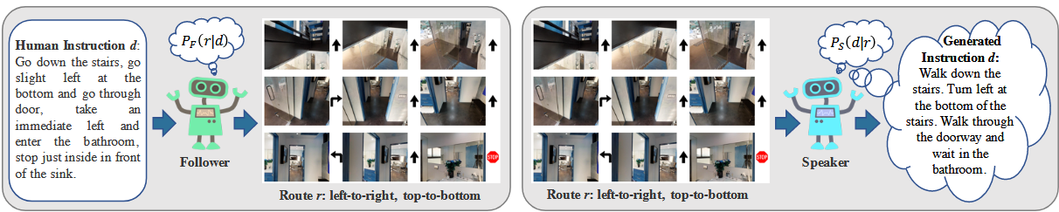
核心创新：引入“说话者”模型
追随者：传统角色，理解指令并执行动作。
说话者：新引入的角色，根据路径生成指令。
关键洞见：利用说话者模型进行：
1、训练时：数据增强。
2、测试时：语用推理。

Slide 4
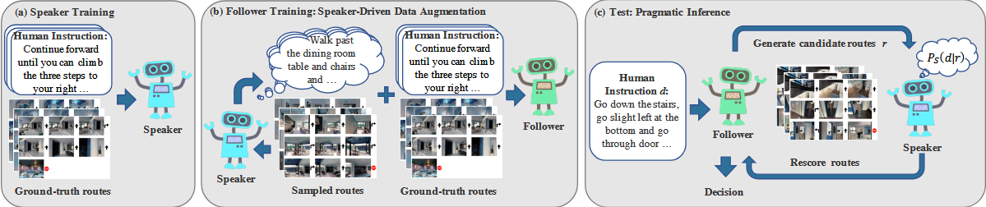
解决数据稀缺问题——说话者驱动的数据增强
1、随机采样起点和终点：在导航图中，随机选择两个不同的节点分别作为路径的起点和终点。
2、计算最短路径：使用最短路径算法（在导航图上计算出从起点到终点的最短路径。这条路径由一系列连续的节点组成。
3、确保路径合理性：会设置一些约束，比如路径必须包含一定数量的节点（在R2R中，路径长度被限制在5到7个节点之间），以确保指令不会太简单或太复杂
步骤：
1、训练说话者：用真实（路径-指令）数据训练。
2、采样新路径：在训练环境中随机生成新路线。
3、生成合成指令：用说话者为新路径生成指令。
4、增强训练：用“真实+合成”数据训练追随者。
优势：低成本扩大数据集，提升模型泛化能力。

Slide 5
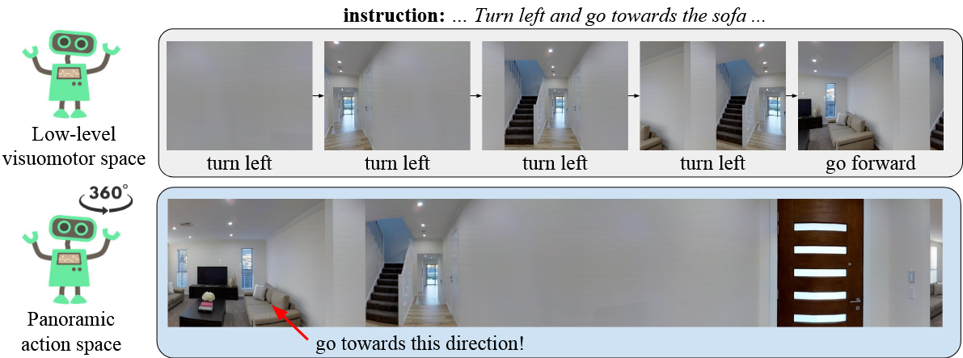
从低层控制到高层决策——全景动作空间
问题：原始方法使用“转30度”、“前进”等低层动作，效率低。
解决方案：全景动作空间
1、感知：一次性获取360度全景视图。
2、动作：直接选择下一个要前往的可导航方向。
优势：更符合人类指令的抽象层次，简化决策。

Slide 6
让导航更“聪明”的关键——测试时的语用推理
步骤：
1、生成候选路径：追随者根据指令生成K条可能路径。
2、说话者重新评分：计算每条路径 P_S(指令 | 路径)：“如果我要描述这条路径，我会用这个指令吗？”
3、综合决策：结合追随者分数和说话者分数，选择最佳路径。
公式：最终分数 = P_S(指令|路径)^λ * P_F(路径|指令)^(1-λ)
PF​(r∣d)：基础跟随器的分数。意思是：“给定指令 d，我认为路径 r 是正确的概率有多大？” 这代表了模型对指令的字面理解。
PS​(d∣r)：说话者模型的分数。意思是：“如果我要描述路径 r，我有多大可能会使用指令 d 来描述它？” 这代表了路径对指令的解释力，是一种语用推理。

Slide 7
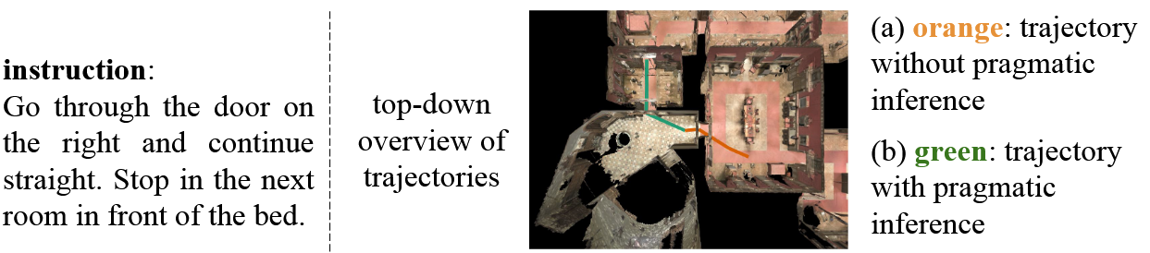
语用推理如何解决歧义？
指令：“进入右边的门，在床前停下。”
Without Pragmatics：追随者可能进入错误的门，看到一个像床的桌子就停下。
With Pragmatics：说话者会判断，正确的路径应该是进入那个真正有床的房间的门。

Slide 8
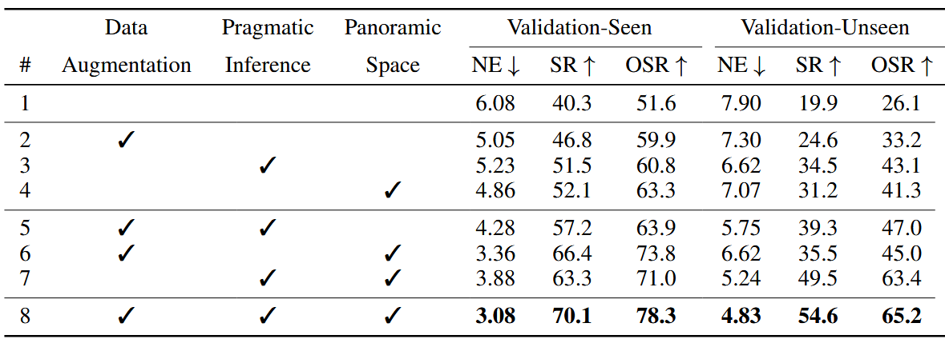
消融实验
核心结论：
数据增强：提升泛化能力（特别是在Unseen环境）。
语用推理：大幅提升决策准确性。
全景空间：带来最大性能增益。
三者结合：效果最佳，性能远超基线。

Slide 9
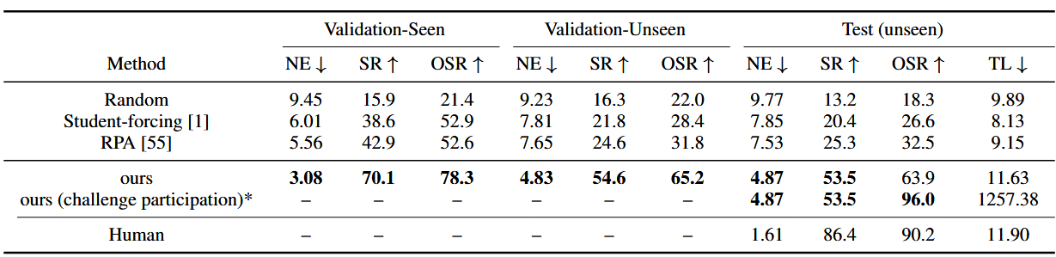
实验结果：与前沿方法对比
核心结论：
在未见过的测试环境上，成功率53.5%，比之前最佳方法（25.3%）翻了一倍多。
显著缩小了与人类性能（86.4%）的差距。

